Slide 1
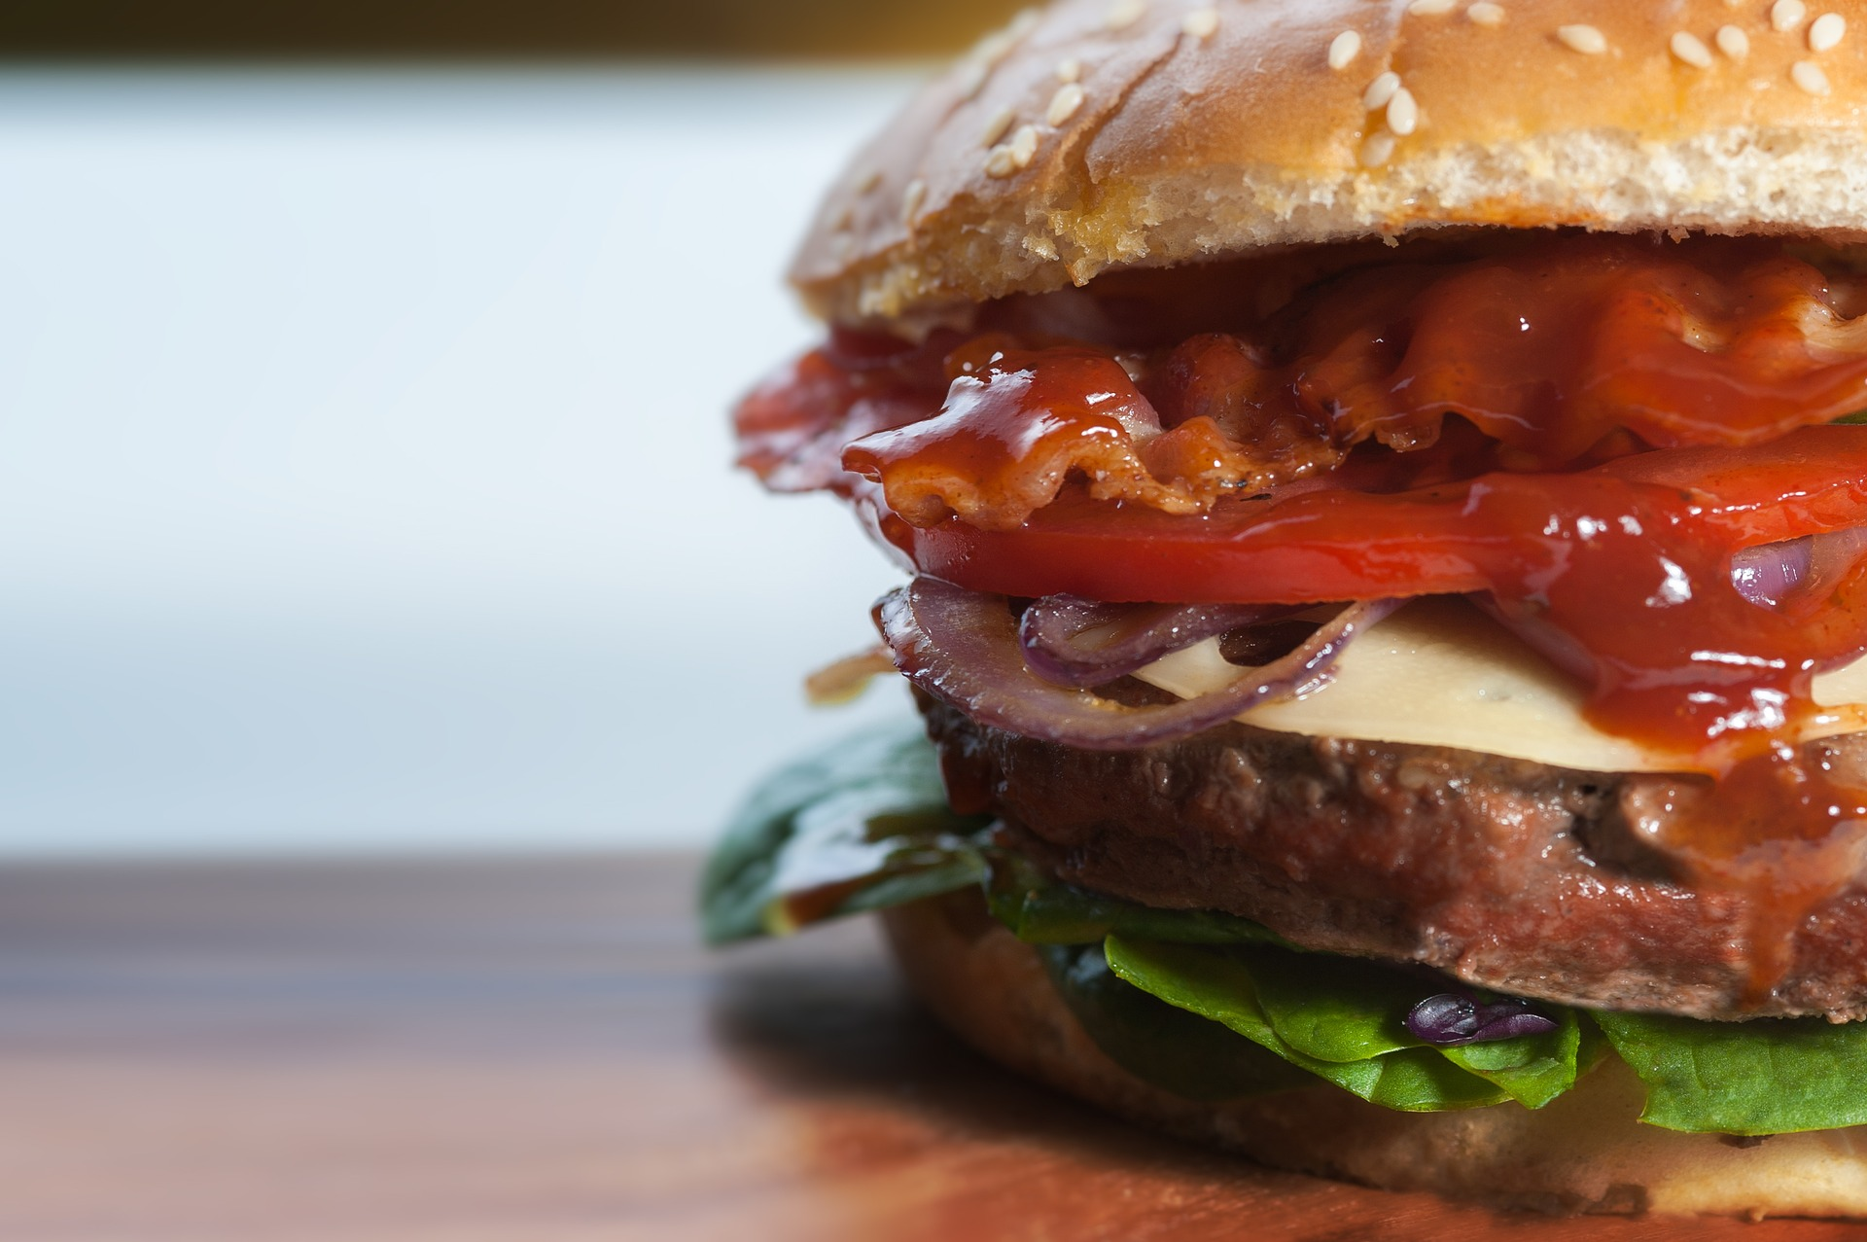
Fördjupning: hamburgare
Foto: Pixabay

Slide 2
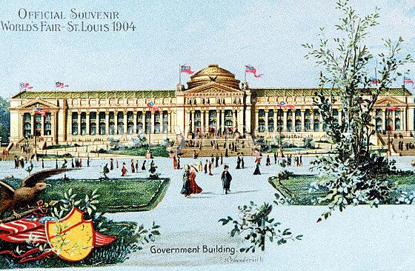
Hamburgerhistoria
Exakt varifrån våra nutida hamburgare kommer från är inte helt säkert, även om det finns olika teorier.
Hamburgare ska ha funnits sedan åtminstone 1800-talet. Första gången det finns bevis för att hamburgare blev serverade var i USA år 1904. Då var det en stor utställning i staden Saint Louis.
Besökarna som tog sig dit kunde köpa flera saker som var nya för många av dem, så som glasstrutar, iste och hamburgare.
Bild från utställningen i Saint Louis. Foto: Wikimedia commons

Slide 3
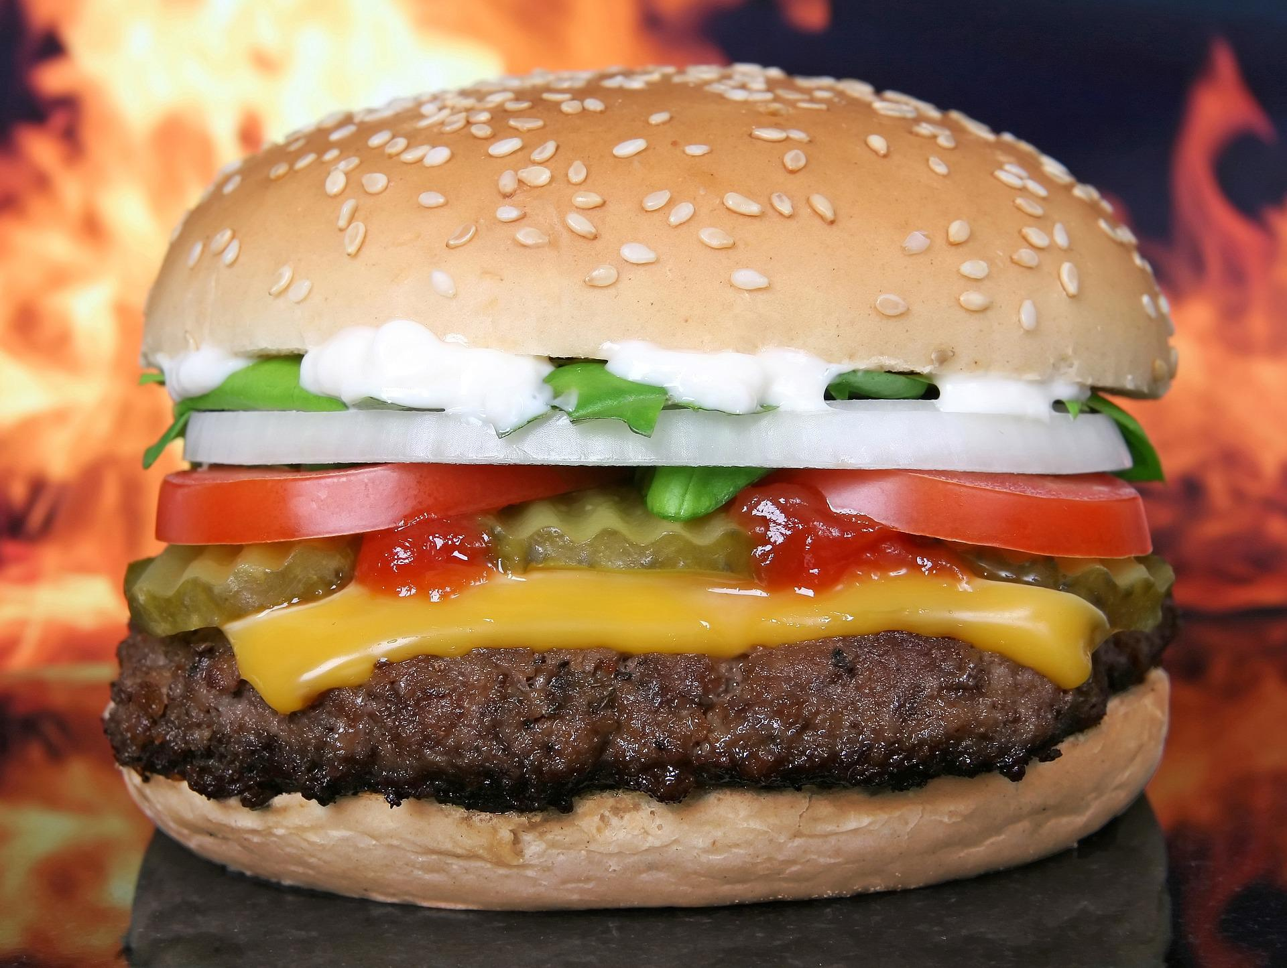
Hamburgska hamburgare
En av teorierna om var hamburgarna kommer från handlar om staden Hamburg i Tyskland.
Där har människor ätit hamburgerkött länge. Men det köttet var en slags råbiff och därför inte särskilt likt dagens hamburgare.
Varför båda rätterna har samma namn är inte säkert, men det sägs att det var en tysk kock som var den som skapade de moderna hamburgarna genom att tillaga det hamburgska hamburgerköttet.
En modern hamburgare. Foto: Pixabay

Slide 4
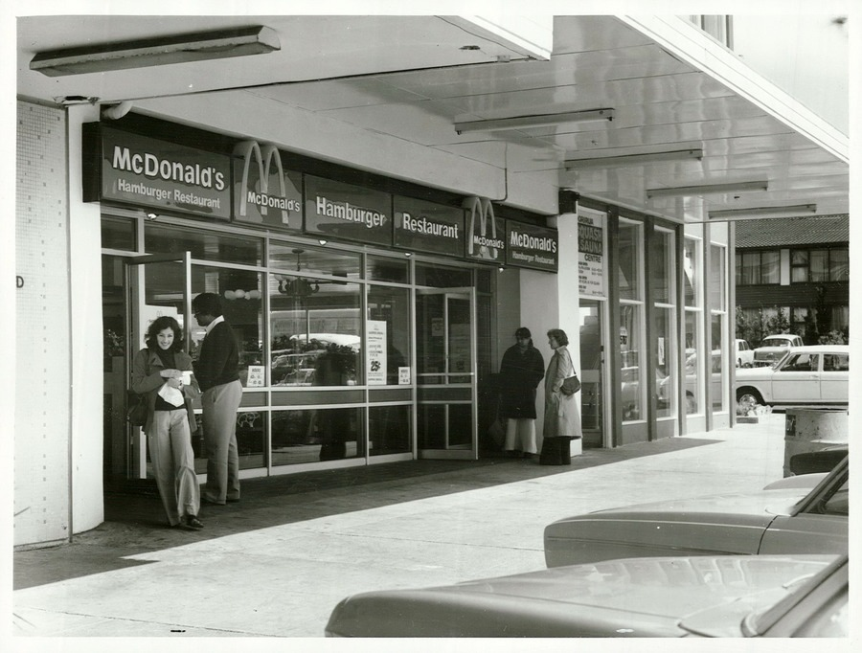
Svensk hamburgerhistoria
Hamburgaren kom till Sverige först på 1950-talet. Då hade USA haft hamburgerkedjor sedan 1920-talet.
Första gången en hamburgare ska ha blivit äten här var på en utställning i den skånska staden Helsingborg år 1955.
Hamburgare fick inte sitt stora genombrott i Sverige förrän på 1970-talet.
Då hade Sveriges första hamburgerkedja Max öppnat och McDonalds kommit till Sverige genom att öppna sin första restaurang i Stockholm.
Foto: Wikimedia Commons
En McDonald’s-restaurang i Nya Zeeland på 70-talet.

Slide 5
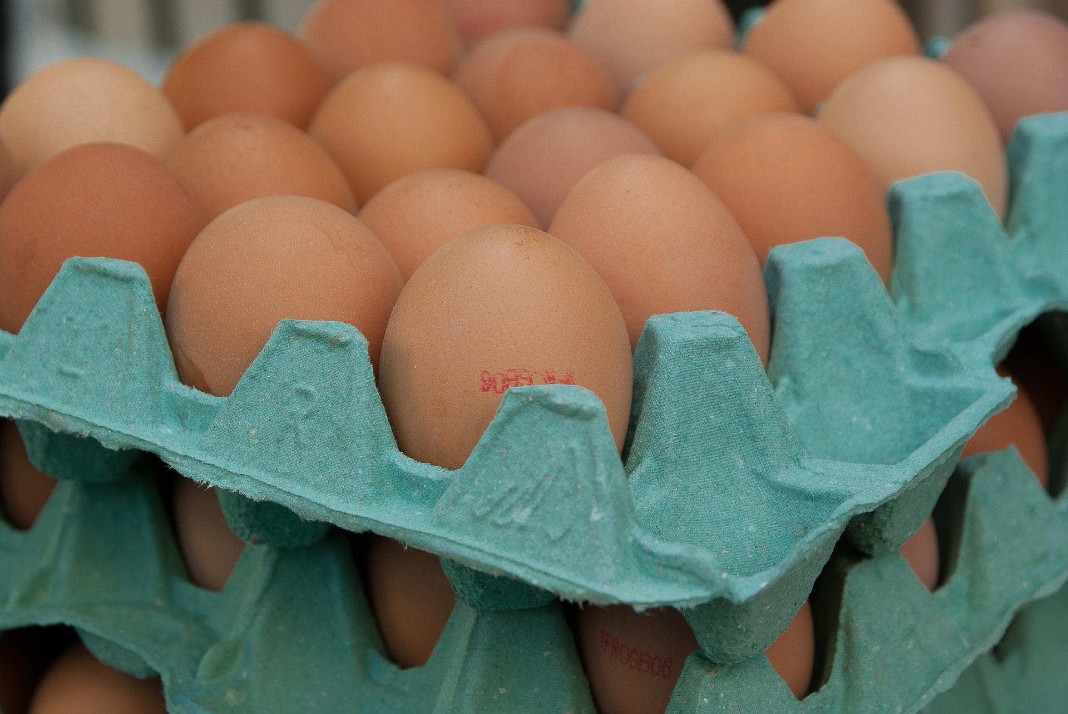
Romersk snabbmat
Under mänsklighetens ganska långa historia har hamburgare inte funnits särskilt länge. Snabbmat har funnits desto längre.
Snabbmat var bland annat väldigt populärt bland människorna i Romarriket.
Vanliga romare i städerna bodde ofta i bostäder som saknade kök. Många människor behövde därför få tag i mat som var snabb och billig. Vanliga snabbmatsrätter var linser, ägg och inlagda grönsaker.
Romersk snabbmat. Foto: Pixabay

Slide 6

Källor
KCUR: www.kcur.org/history/2021-09-14/st-louis-worlds-fair-1904-ice-cream-hamburger-dr-pepper
Populär historia:
www.popularhistoria.se/vardagsliv/mat-dryck/hamburgaren-fyller-100
www.popularhistoria.se/vardagsliv/mat-dryck/snabbmat-historia
U.S. Department of Agriculture: www.ask.usda.gov/s/article/Where-did-the-name-hamburger-come-from

